Slide 1


Змінювання та доповнення текстів
Урок 14

Slide 2
Закінчи речення.
Об’єкт, що складається з рядків, стовпців та клітинок називається…
таблиця
Вертикально на сторінці розташовані … таблиці
стовпці
Горизонтально на сторінці розташовані … таблиці
рядки

Slide 3

Молодці!

Slide 4

Повторюємо
Яким чином можна вставити таблицю?
Як виділити елементи таблиці?
Як видалити непотрібну лінію?

Slide 5
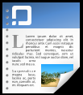
Доповнення текстів зображеннями
Кожен з вас має улюблені книжки. Пригадайте, які малюнки в них є. Малюнки, які супроводжують текст, пояснюють його зміст, називають ілюстраціями. Ілюстрації розповідають про героїв не менше, ніж сам текст, дозволяють краще уявити зовнішність та характер героїв, події, які відбуваються.

Slide 6
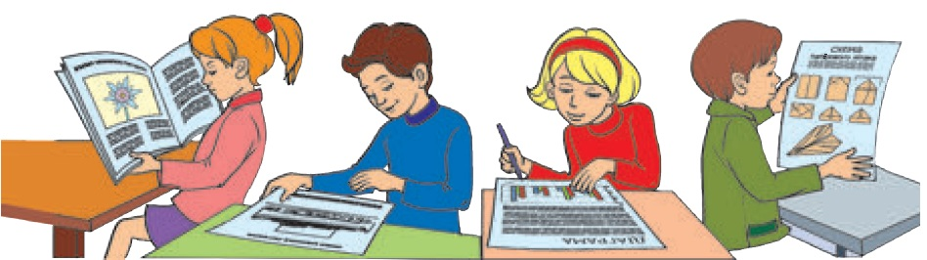
Доповнення текстів зображеннями
Підручники також неможливо уявити без малюнків, схем тощо. Вони допомагають краще зрозуміти навчальний матеріал.
Розгляньте малюнки. Які графічні зображення може містити текстовий документ?

Slide 7

Доповнення текстів зображеннями
Під час створення документа іноді виникає потреба вставити зображення, яке ілюструє зміст тексту.
До текстового документа можна вставити:
зображення, що збережені в окремих файлах (малюнки, фотографії, відскановані рисунки);
кліпи з колекції Microsoft Office;
об’єкти, створені засобами Microsoft Office (фігури, схеми, діаграми тощо).
музика
ігри
фільми

Slide 8
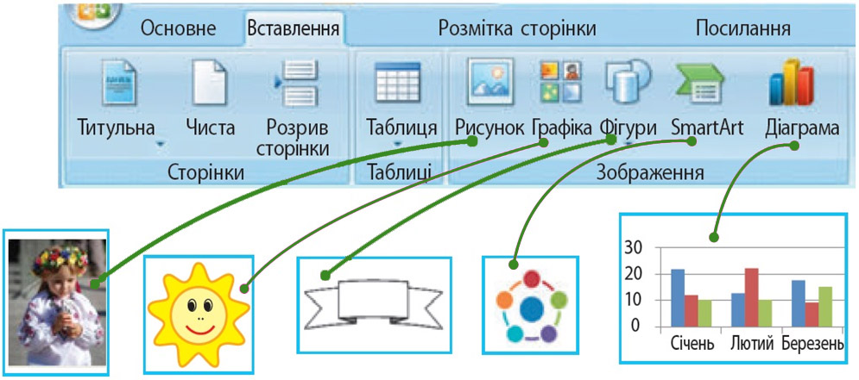
Доповнення текстів зображеннями
Вставлення графічних об’єктів у текст здійснюється за допомогою команд Стрічки Вставлення.

Slide 9
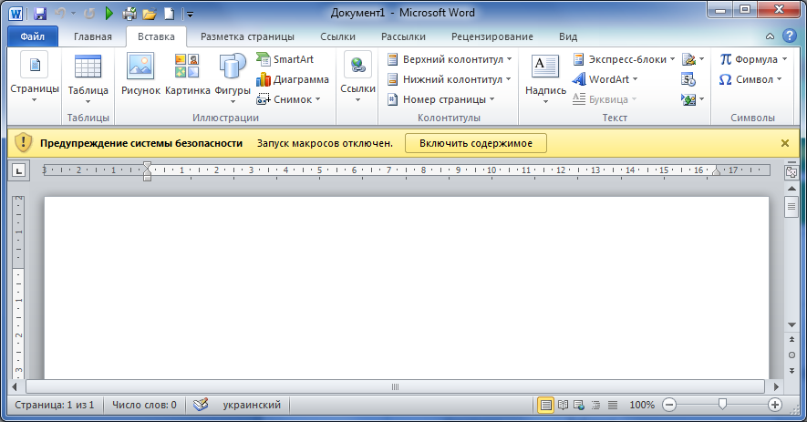
Додавання зображення
1. Перейти на вкладку Вставлення
2. Вибрати команду Зображення
3. Вибрати файл зображення
4. Натиснути кнопку Вставити

Slide 10
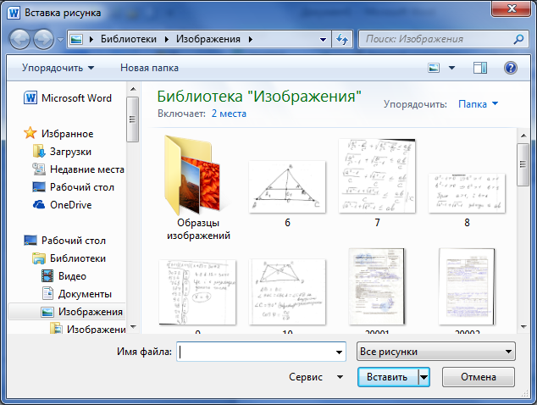
Вікно Вставлення зображення
Вибрати папку
Область відтворення змісту обраної папки
Кнопка Вставити

Slide 11
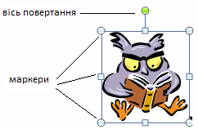
Доповнення текстів зображеннями
За потреби розмір зображення можна змінити.
Щоб змінити розмір зображення:
Виділи зображення. Після цього навколо зображення з’являться маркери.
Помісти вказівник на маркер. Вказівник набуде вигляду двонапрямленної стрілки.
Перемісти маркер у потрібному напрямку.

Slide 12
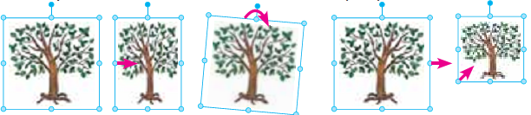
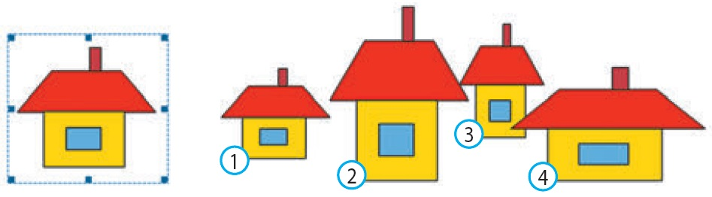
Доповнення текстів зображеннями
Розгляньте малюнки. Які операції над зображенням було виконано за допомогою маркерів?

Slide 13

Доповнення текстів зображеннями
Про операції, які можна виконувати над графічними зображеннями, можна дізнатися з контекстного меню.
Як ви вже знаєте, операції Копіювати, Вирізати, Вставити виконуються через буфер обміну.

Slide 14
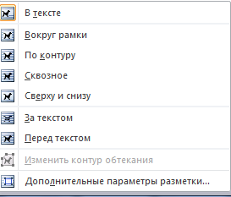
Доповнення текстів зображеннями
За допомогою команд контекстного меню Формат малюнка можна змінити властивості виділеного зображення. Одна з них — спосіб обтікання текстом — визначає взаємне розміщення зображення і тексту на сторінці.

Slide 15
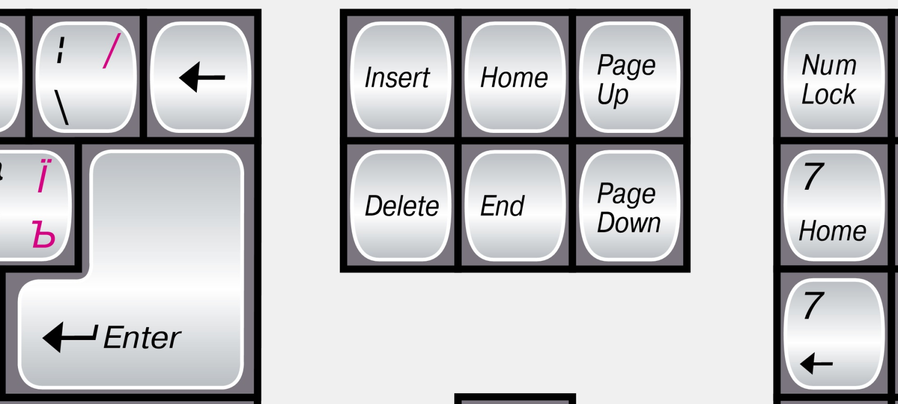
Доповнення текстів зображеннями
Вставлене зображення можна видалити.
Щоб видалити зображення, його потрібно виділити та натиснути клавішу Delete або BackSpace.
BackSpace
Delete

Slide 16
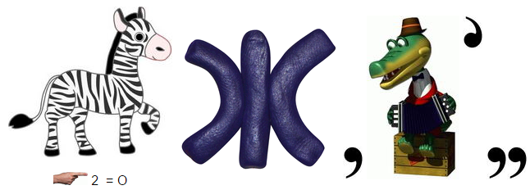
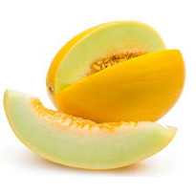
Розгадайте ребус
Зображення

Slide 17
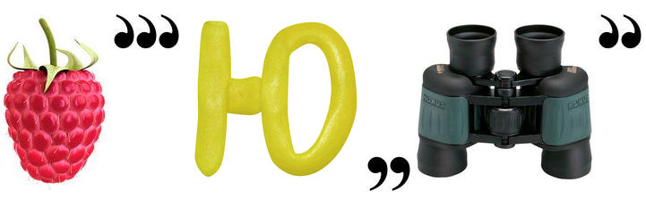
Розгадайте ребус
Малюнок

Slide 18
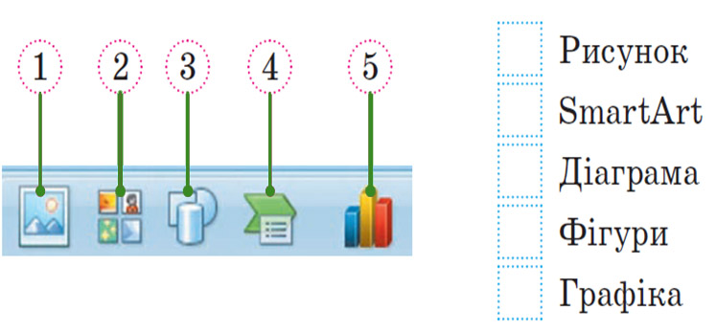
Запитання і завдання
Установіть відповідність між кнопками та назвами інструментів групи Зображення на стрічці вкладки Вставлення.
1
4
5
3
2

Slide 19
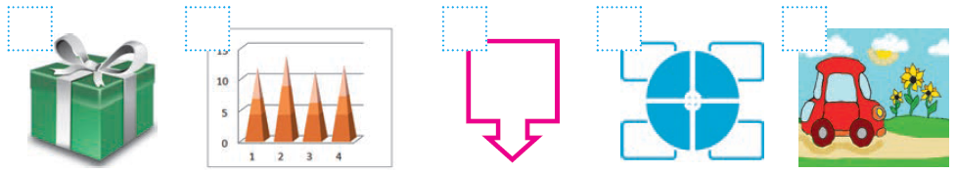
Запитання і завдання
Якими інструментами ви скористаєтесь для вставлення в текст поданих зображень? Назви відповідні номери.
2
5
3
4
1

Slide 20
Запитання і завдання
Продовж прислів’я:
Слово — не горобець, …
вилетить - не спіймаєш
Від теплого слова й лід …
розмерзається

Slide 21
Повторюємо
З якими зображеннями можна працювати в середовищі текстового редактора?
Як вставити зображення в текстовий документ?

Slide 22

Фізкультхвилинка
Хто ж там, хто ж там вже стомився
І наліво похилився?
Треба дружно всім нам стати,
Фізкультпаузу почати.
Руки в боки, вгору, вниз,
Раз, два, три – не помились.
Руки вгору, руки в боки
І зроби чотири кроки.
Вище руки підніми
І спокійно опусти.
Плесніть, діти кілька раз
За роботу – все гаразд.

Slide 23
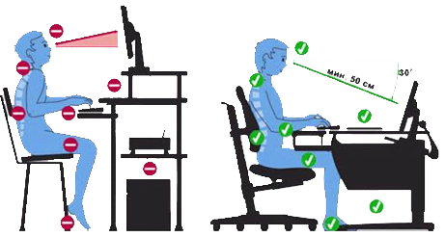
Працюємо за комп’ютером

Slide 24
Працюємо за комп’ютером
Виконайте практичне завдання
Вставляння в
текстовий
документ рисунків

Slide 25
Дякую за увагу!!!
Урок 14

